Slide 1
РЕГИОНАЛЬНАЯ ИННОВАЦИОННАЯ ПЛОЩАДКА
Многоуровневая модель наставничества как механизм создания эффективных социальных лифтов
О реализации РИП в 2022-2023 учебном году
Роменская Наталья Васильевна,
старший методист ГАПОУ КТиХО

Slide 2
Многоуровневая модель наставничества как механизм создания эффективных социальных лифтов
Цель проекта
Разработать и внедрить многоуровневую модель наставничества для максимально полного раскрытия потенциала личности, профессиональной самореализации будущих специалистов, самоопределения и профессиональной ориентации детей и подростков разных уровней образования и обучающихся колледжа
Сфера проектирования
Аудитория проекта
организация и проведение практической подготовки студентов ПОО
Студенты СПО, в том числе инвалиды и лица с ОВЗ
формирование предпрофессиональных навыков у обучающихся ОО и ДО
Учащиеся общеобразовательных организаций
проведение внеаудиторных обучающих, диагностических, воспитательных мероприятий с обучающимися ПОО, ОО и ДО
Учащиеся организаций дополнительного образования
организация самостоятельной работы обучающихся во внеаудиторное время по отработке профессиональных навыков и формированию общих компетенций

Slide 3
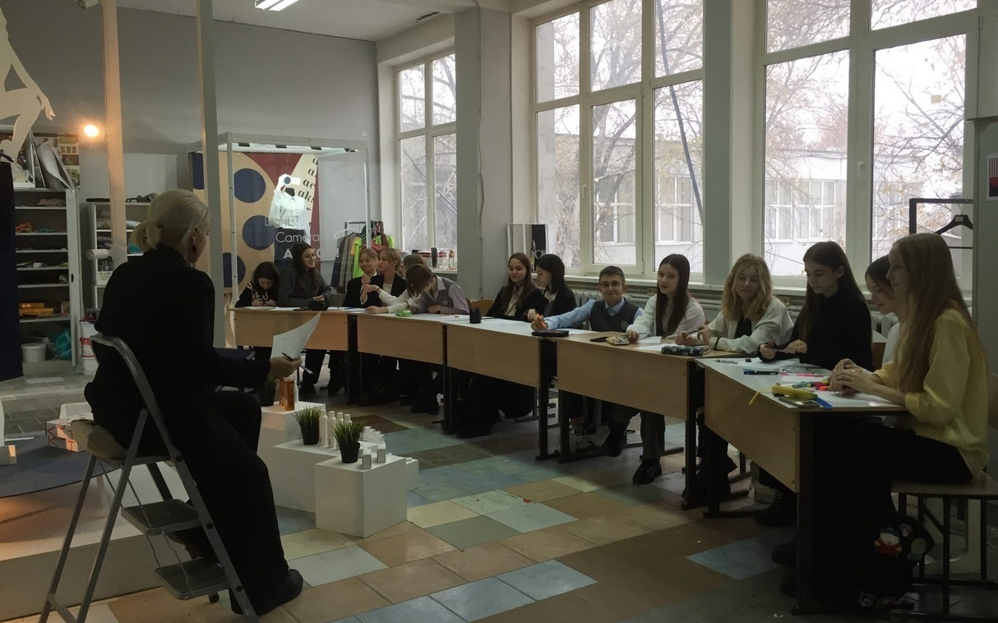
Многоуровневая модель наставничества как механизм создания эффективных социальных лифтов
Задействовано в реализации РИП
17 сотрудников
482 обучающихся (38% от общего количества обучающихся ПОО)
Соисполнители проекта
- МБУ ДО Детская школа искусств "Гармония" г.о. Тольятти
- МБУ ДО Детская школа искусств "Форте" г.о. Тольятти
- МБУ ДО «Дворец детского и юношеского творчества» г.о. Тольятти
Партнеры проекта
ООО Агентство «Премиум Арт»
АНО «Центр эстетического развития»
АНО «ПСК «Олимпиец»
Школа современного танца «Дуэт»
МБУК «МДК» м.р.Ставропольский
МБУК «Многофункциональный культурный центр» г.Жигулевск
МБОУ ДО «Детский морской центр имени Героя Советского Союза Е.А. Никонова» г.о.Тольятти

Slide 4
Многоуровневая модель наставничества
Студенты специальностей: Дизайн, ДПИ, НХТ, Графический дизайнер
Практика / Дуальное обучение
Отбор и обучение наставников
Трек «работодатель - студент»
Входное анкетирование наставников и наставляемых
Входное тестирование наставников и наставляемых по вопросам профессиональной и социальной идентичности
Наставляемые
Наставники
Мониторинг трудоустройства выпускников: всего, по специальности, на места прохождения практики
Работники организаций – партнеров (мест практики)
Формирование электронной базы наставников и наставляемых, формирование наставнических пар / групп
Наставляемые
Трек «студент - студент»
Наставники
Составление и реализация индивидуальной программы наставничества
Студенты 1-2 курсов, участвовавшие в программе Наставничества по треку «студент - ученик»
Студенты 1-2 курсов
Студенты 3-4 курсов
Практика / Дуальное обучение
Трек «студент - ученик»
Индивидуальные программы наставничества
Наставники
Наставляемые
План воспитательной работы
Проектно-аналитические сессии
Профессиональные конкурсы, выставки, семинары
План наставнической деятельности
Учащиеся ОО (общеобразовательных и доп. образования)
Реализация Плана наставнической деятельности, проведение мероприятий
Проведение инструктажей и консультаций
Составление и реализация индивидуальной программы наставничества
Мониторинг реализации проекта: промежуточное / итоговое тестирование наставников и наставляемых по вопросам профессиональной и социальной идентичности, мониторинг трудоустройства выпускников
Обобщение, систематизация, трансляция опыта деятельности

Slide 5
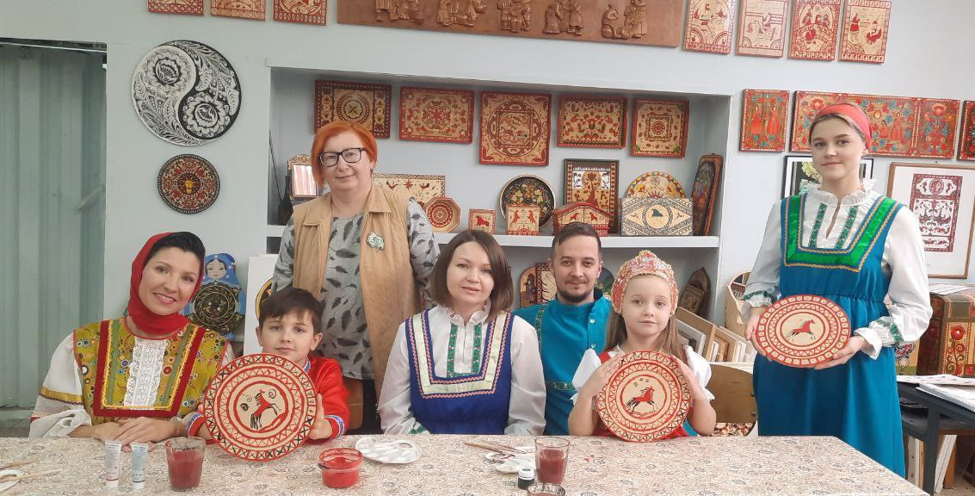
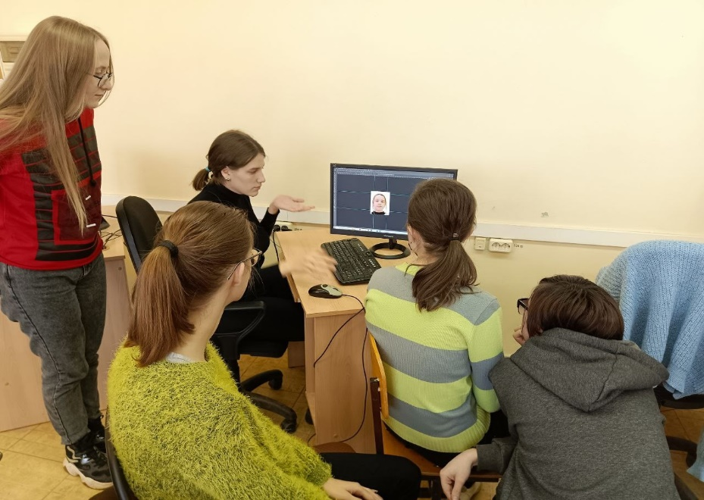
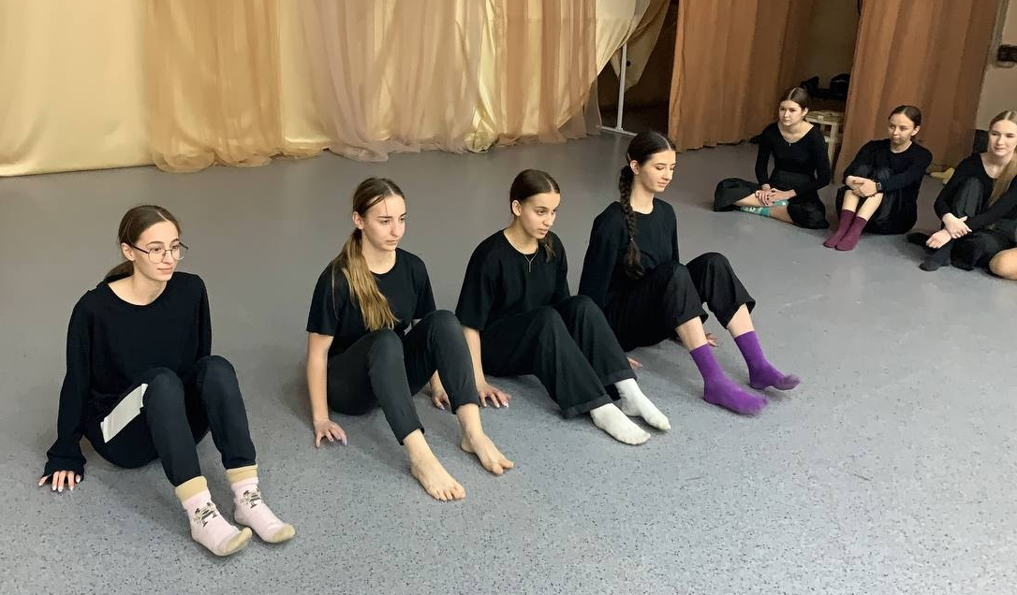
Многоуровневая модель наставничества как механизм создания эффективных социальных лифтов
Организация и проведение
мастер-классов
профессиональной направленности
«Оформление социальных сетей для личного бренда»
«Работа фото-дизайнера"
«Живопись и рисунок»
«Скетчинг»
«Составление логотипа»
«Стилизация и её виды»
Мастер - класс "Мезенская роспись" совместно с Лицеем № 51 г.о. Тольятти
«Танцевальный конструктор»
«Развитие координации движений»
«ЛФК для осанки»
«Диагностика тела»
«Изготовление народной тряпичной куклы»
«Городецкая роспись»
«Роспись футболок»
«Трафаретная роспись по ткани»

Slide 6
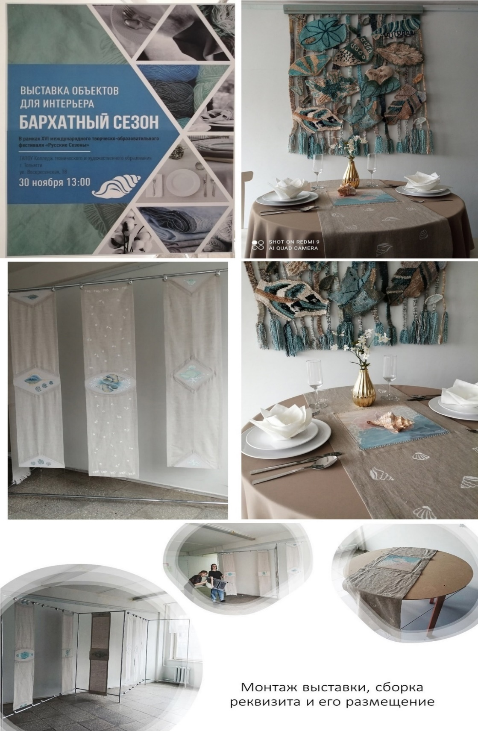
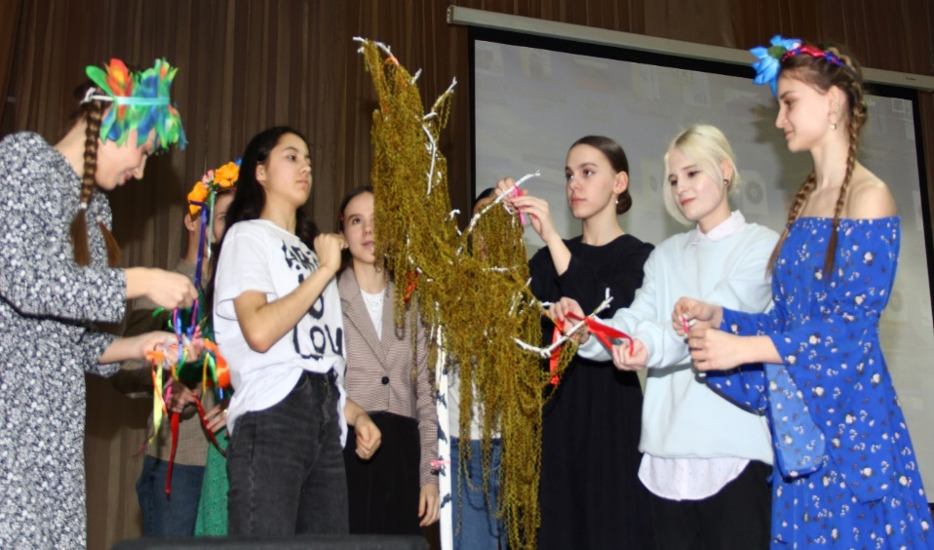
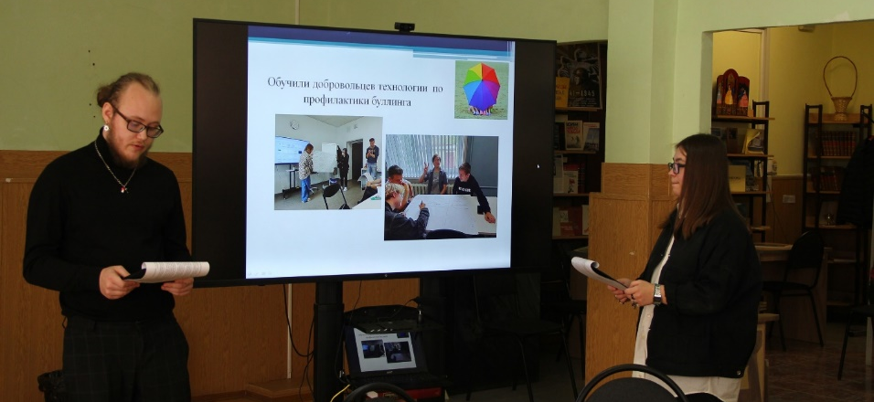
Многоуровневая модель наставничества как механизм создания эффективных социальных лифтов
Проектная деятельность обучающихся
Проект «Бархатный сезон». Международный творческо-образовательный фестиваль «Русские сезоны».
Проект «Наставничество» «Составной плакат «Мама, спасибо за....»
Проекты: «Русский народный праздник Иван Купала», «Красная горка»
Проект «Создание электронной коллекции архитектурного декора Тольятти (на материале орнаментальных карнизов кирпичных «хрущёвок»)»
Организация и проведение семинаров профессиональной направленности
«Мокапы и их использование»
«Мудборды и тренды»
«Дизайн интерьера»
«Особенности выстраивания коммуникации с заказчиком»
«Структурирование подачи»
«Создание концепта елки»
«Вводный курс иллюстрации»

Slide 7
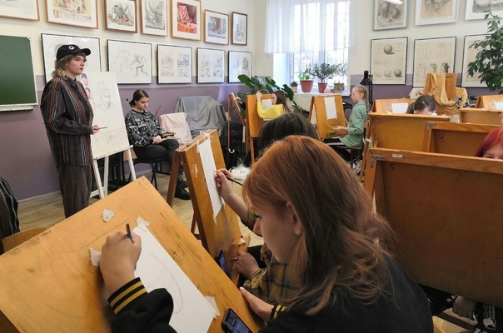
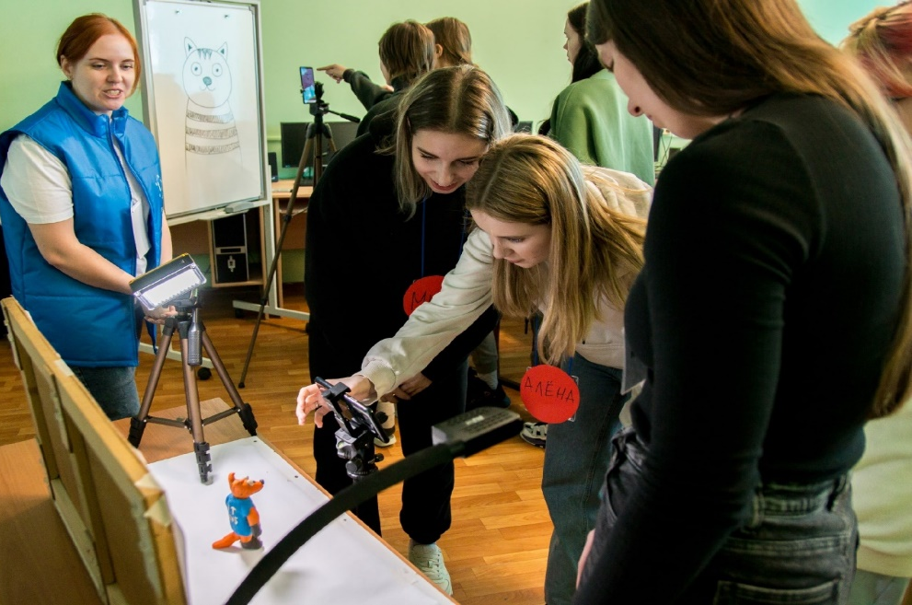
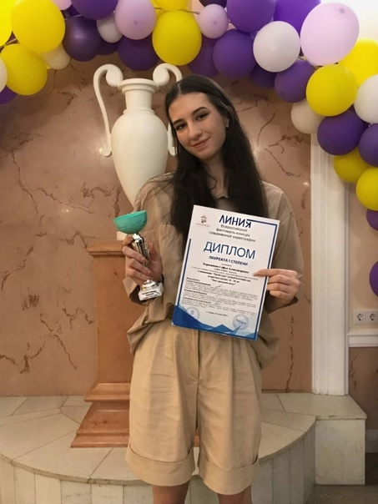
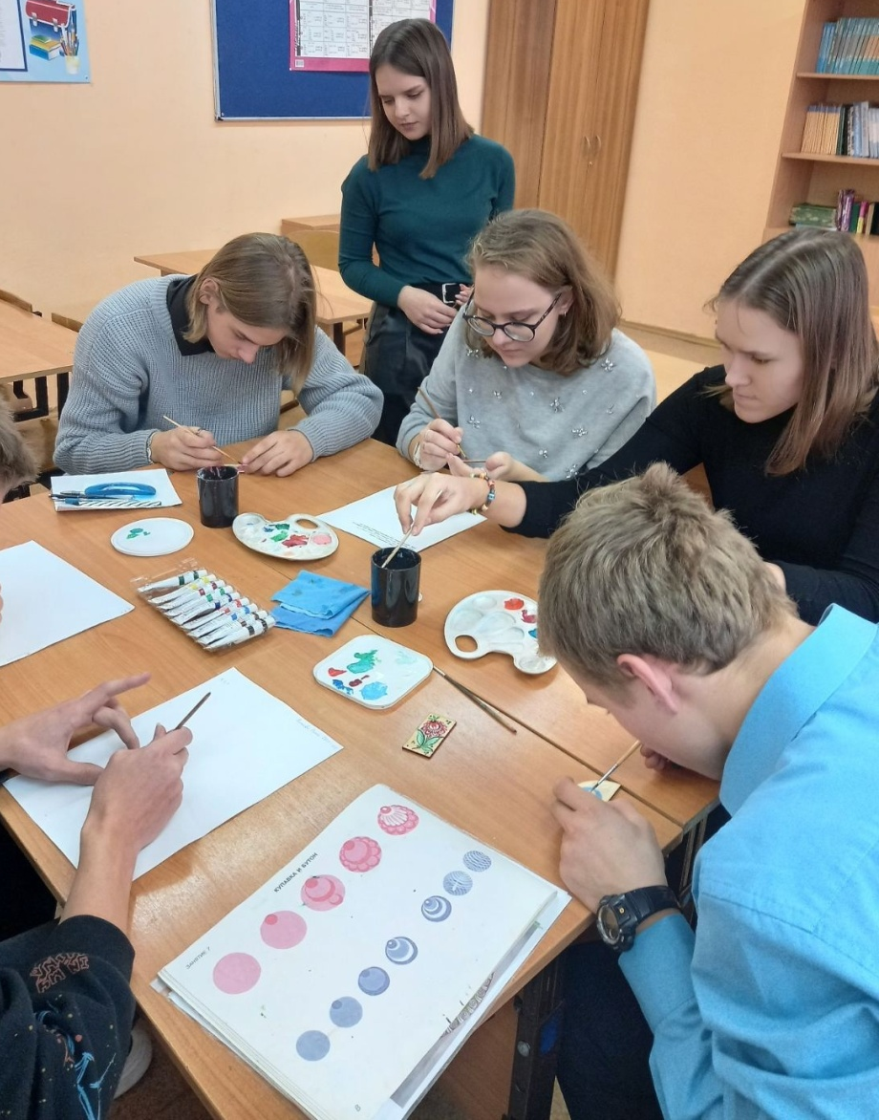
Многоуровневая модель наставничества как механизм создания эффективных социальных лифтов
Участие в конкурсах профессионального мастерства
Городской конкурс профессионального мастерства «Лучший педагогический работник системы дополнительного образования Тольятти» в МБОУДО «ДДЮТ» г.о. Тольятти
Всероссийский фестиваль-конкурс современной хореографии «Линия» в номинации «Проба пера»
Проведение уроков студентами ГАПОУ КТиХО в рамках педагогической практики
Городской Квест
Открытый урок студентов ГАПОУ КТиХО в Детской художественной школе №3, г.Тольятти по программе «Основы изображения фигуры человека» в рамках педагогической практики
Погружение в профессию - студенты КТиХО провели квест-игру для школьников
г.о.Тольятти в рамках Дня открытых дверей

Slide 8
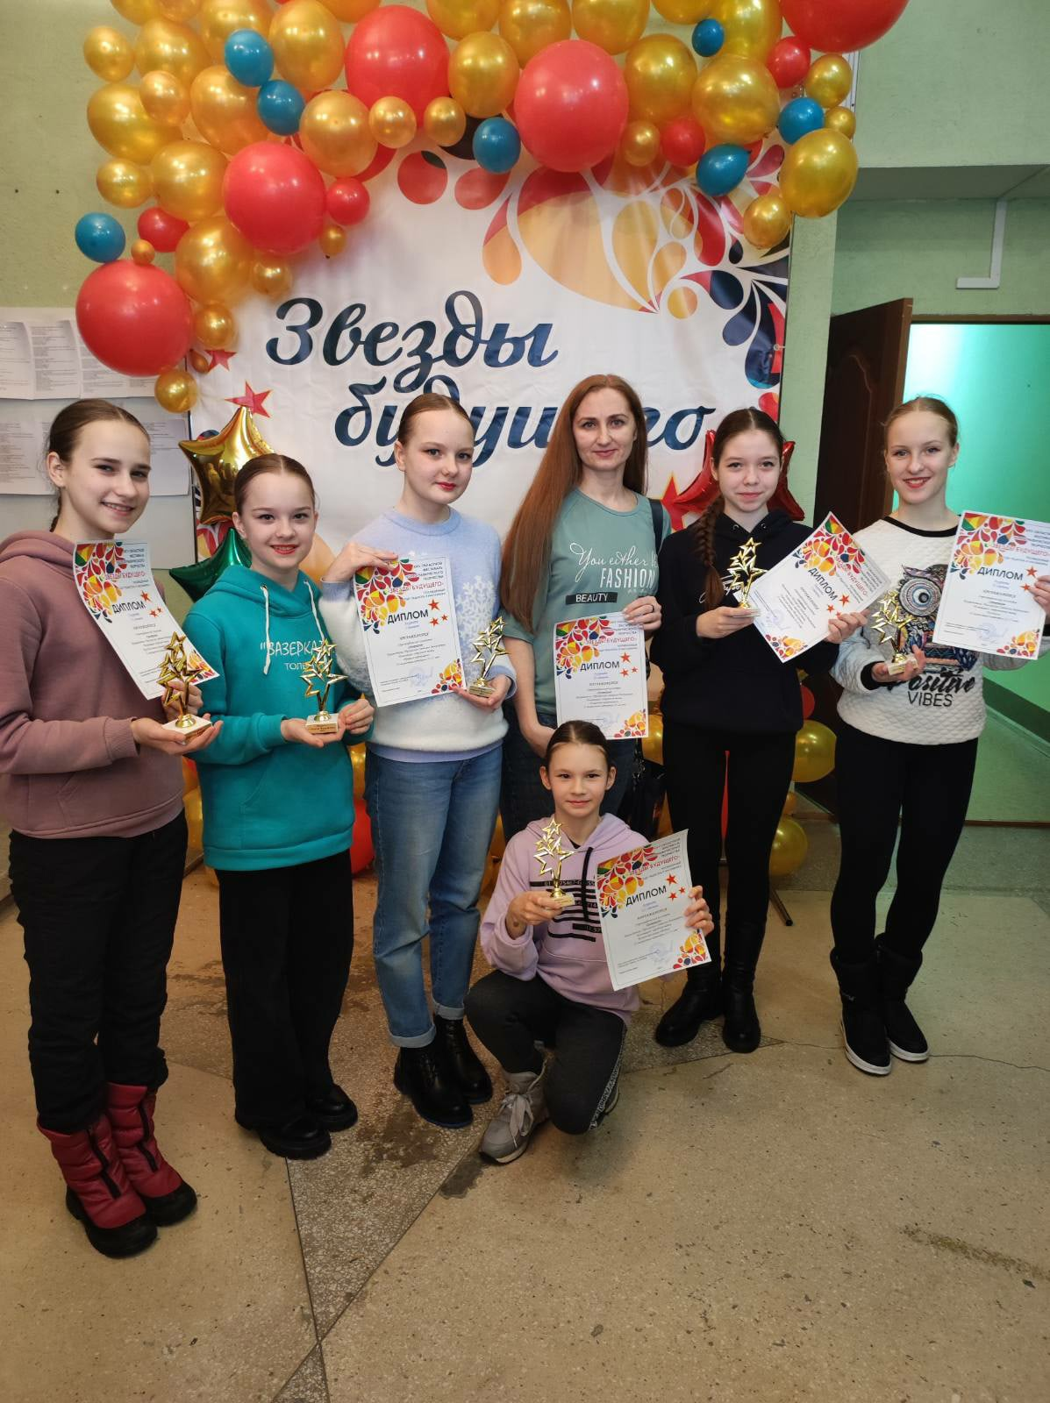
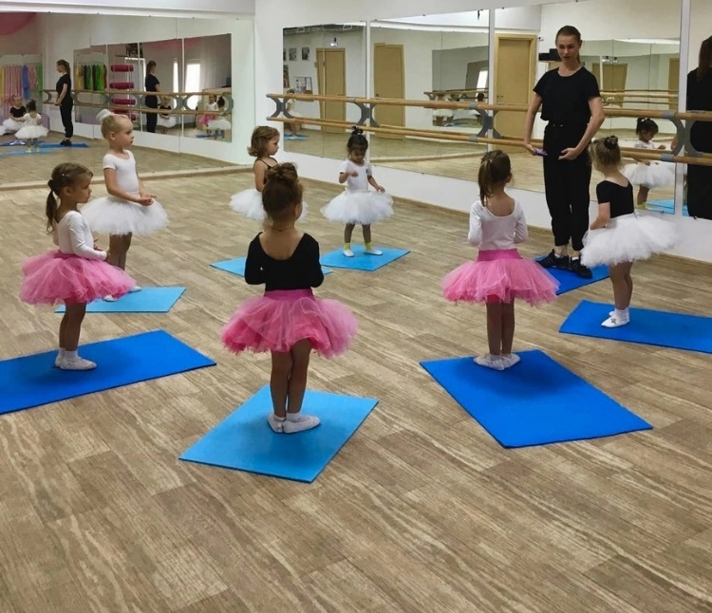
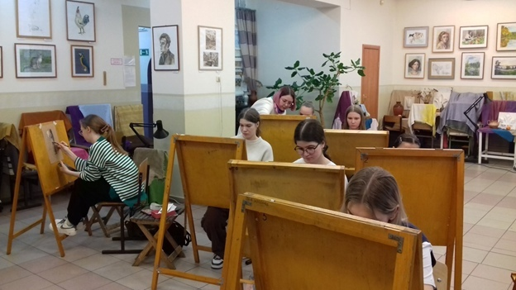
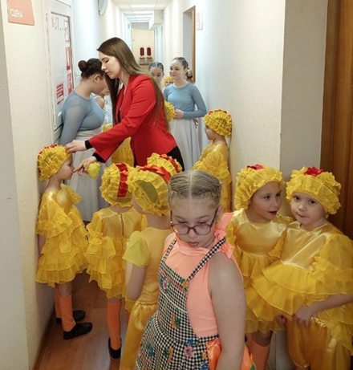
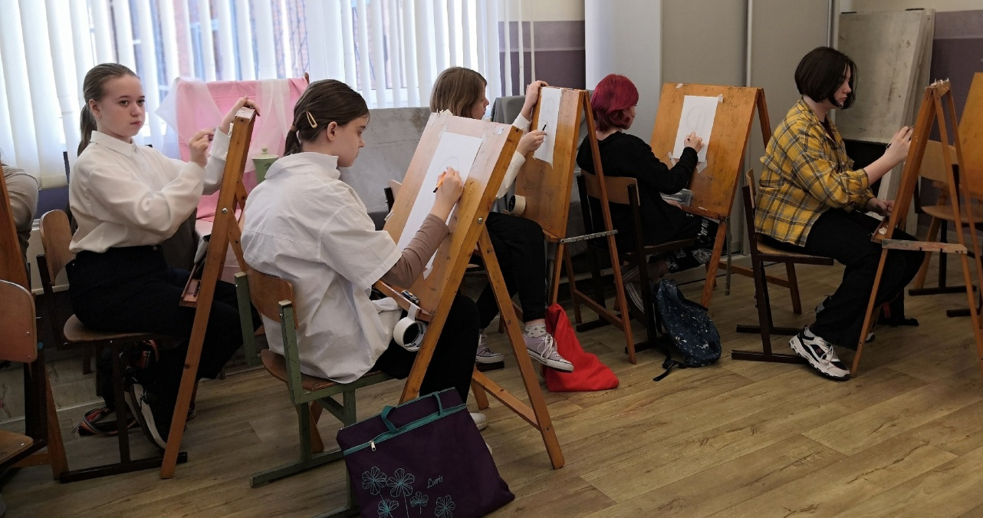
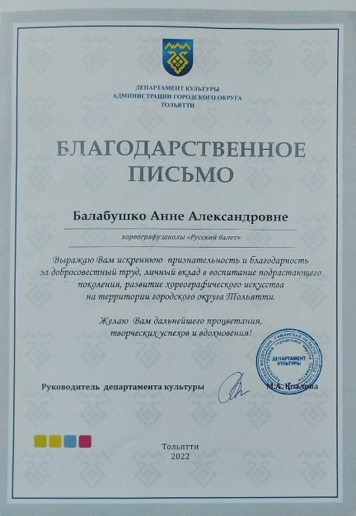
Наставничество в рамках педагогической практики как первый педагогический опыт
XXX Всероссийский конкурс профессионального мастерства в сфере культуры и художественного образования «ВОЛЖСКИЙ ПРОСПЕКТ»
Номинация "Балетмейстерская работа»
Кохнович Ангелина (наставник от ГАПОУ КТИХО), 1 место
Агапова Полина (наставник от ГАПОУ КТИХО), Диплом

Slide 9
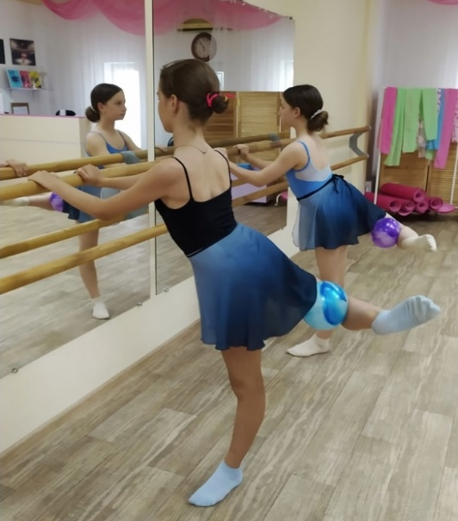
Через наставничество к профессиональному становлению
Из выступления студентки 4 курса ГАПОУ КТиХО, Балабушко Анны на Открытом областном форуме ПОО Самарской области «Территория смыслов – на Волге»
Мой первый педагогический опыт помог мне успешно закончить практику и выявить основное направление в своей обучающей деятельности. Чтобы успешно подготовить ученика, педагог-хореограф должен обладать знаниями в сфере физико-анатомического развития.
Актуальной является задача формирования правильного опорно-двигательного аппарата у танцоров и поиск эффективных средств и технологий для ее решения.
Более 50% дошкольников имеют функциональные отклонения в состоянии организма: 30-40% детей - со стороны опорно-двигательного аппарата (плоскостопие, нарушение осанки, сколиоз).
В свои уроки я включала базовые упражнения опорно-двигательного аппарата через игру или посредствам создания сказочного образа для детей дошкольного возраста.
Более продвинутые упражнения с анатомическими объяснениями и внедрениями их в базовую технику классического танца давала старшим группам
Внедряя упражнения из функционального тренинга на уроках хореографии, физические данные учеников разных возрастных групп улучшались. Повысилась выносливость и координация, усилился стойкий интерес к новой двигательной деятельности, в следствии, повышалось качество и скорость усвоения самого танца

Slide 10
Многоуровневая модель наставничества как механизм создания эффективных социальных лифтов
Мотивы выбора
профессиональной направленности
Психодиагностическое исследование
Уровень социальной идентичности студентов
Уровень профессиональной идентичности студентов

Slide 11
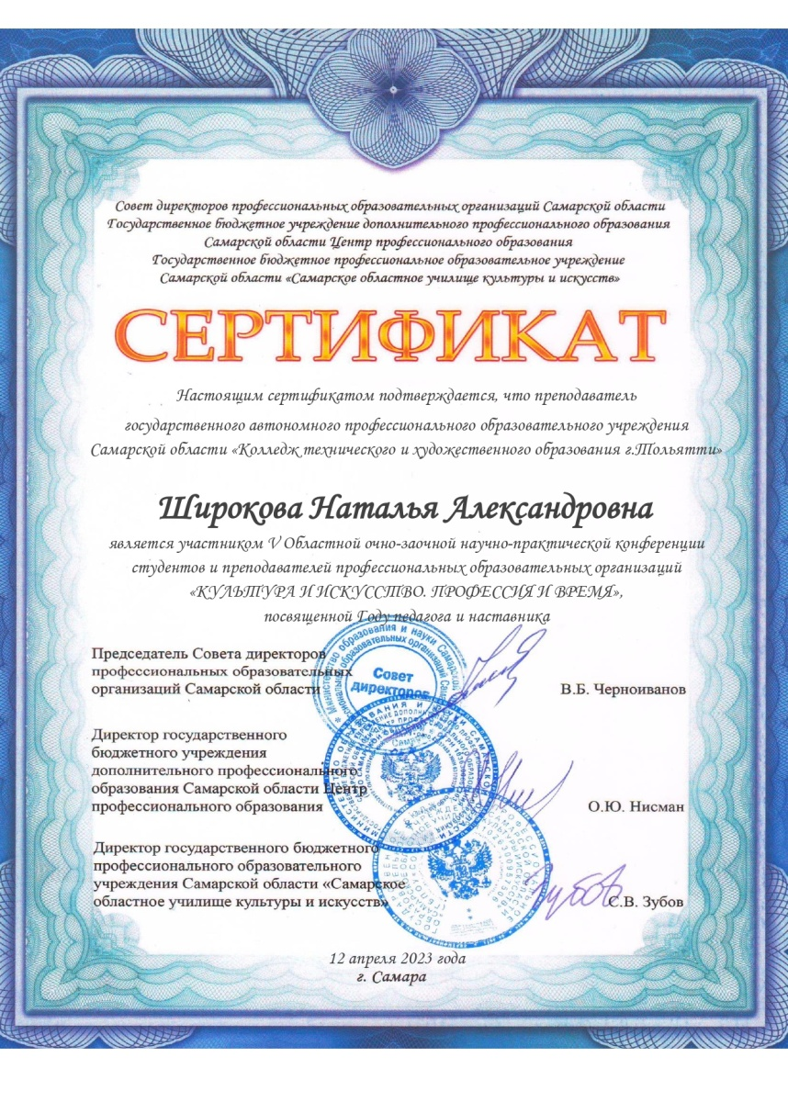
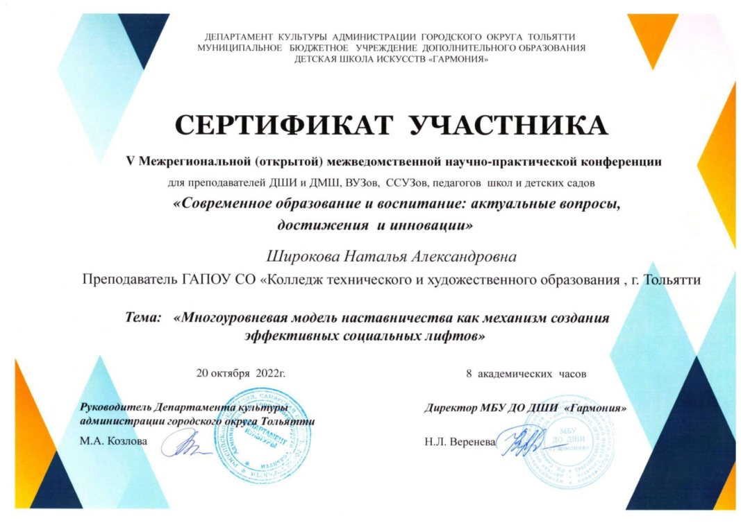
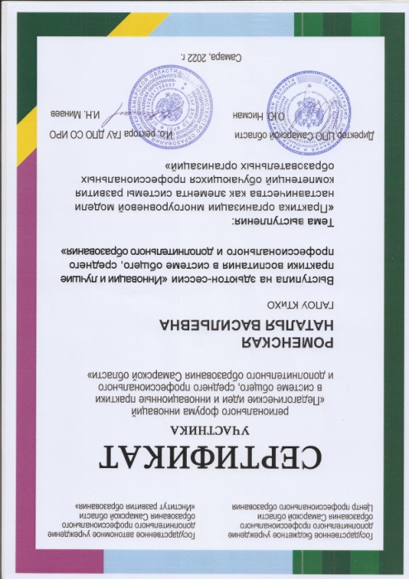
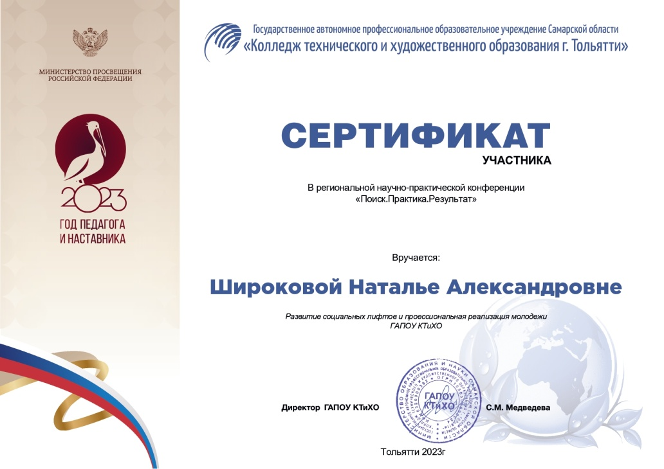
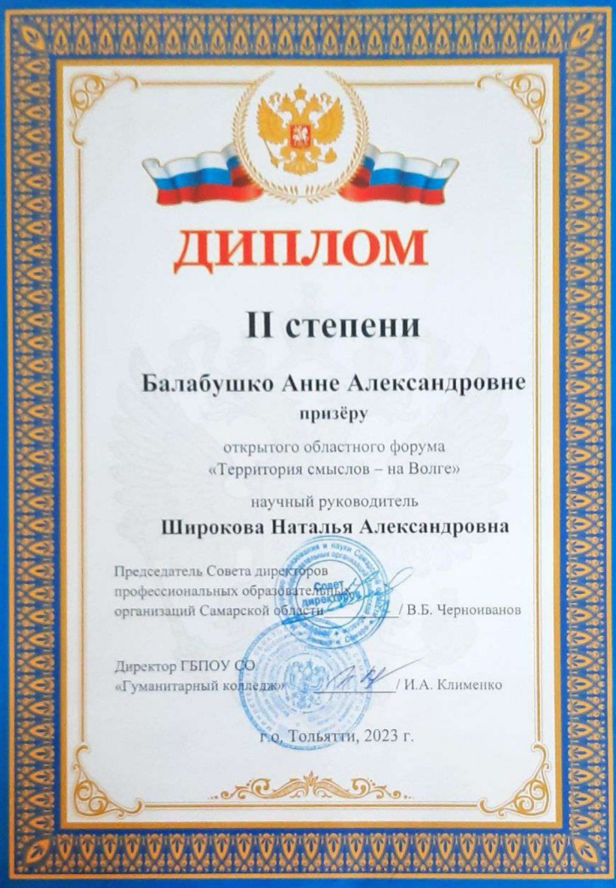
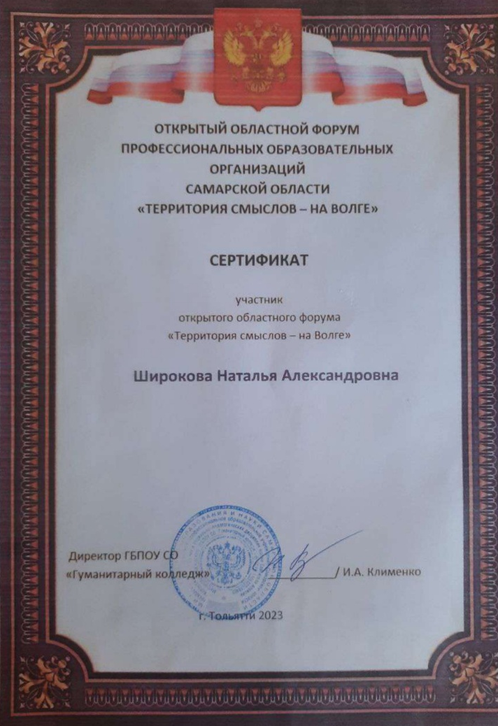
Многоуровневая модель наставничества как механизм создания эффективных социальных лифтов
Трансляция опыта инновационной деятельности
V Межрегиональная межведомственная научно-практическая конференция "Современное образование и воспитание: актуальные вопросы, достижения и инновации»
Региональный Форум инноваций «Педагогические идеи и инновационные практики в системе общего, СПО и ДО Самарской области»
Открытый областной форум ПОО Самарской области «Территория смыслов – на Волге»
Региональная научно-практическая конференция преподавателей и обучающихся ПОО "Поиск. Практика. Результат»
V Областная научно-практическая конференция студентов и преподавателей ПОО «Культура и искусство. Профессия и время»

Slide 12
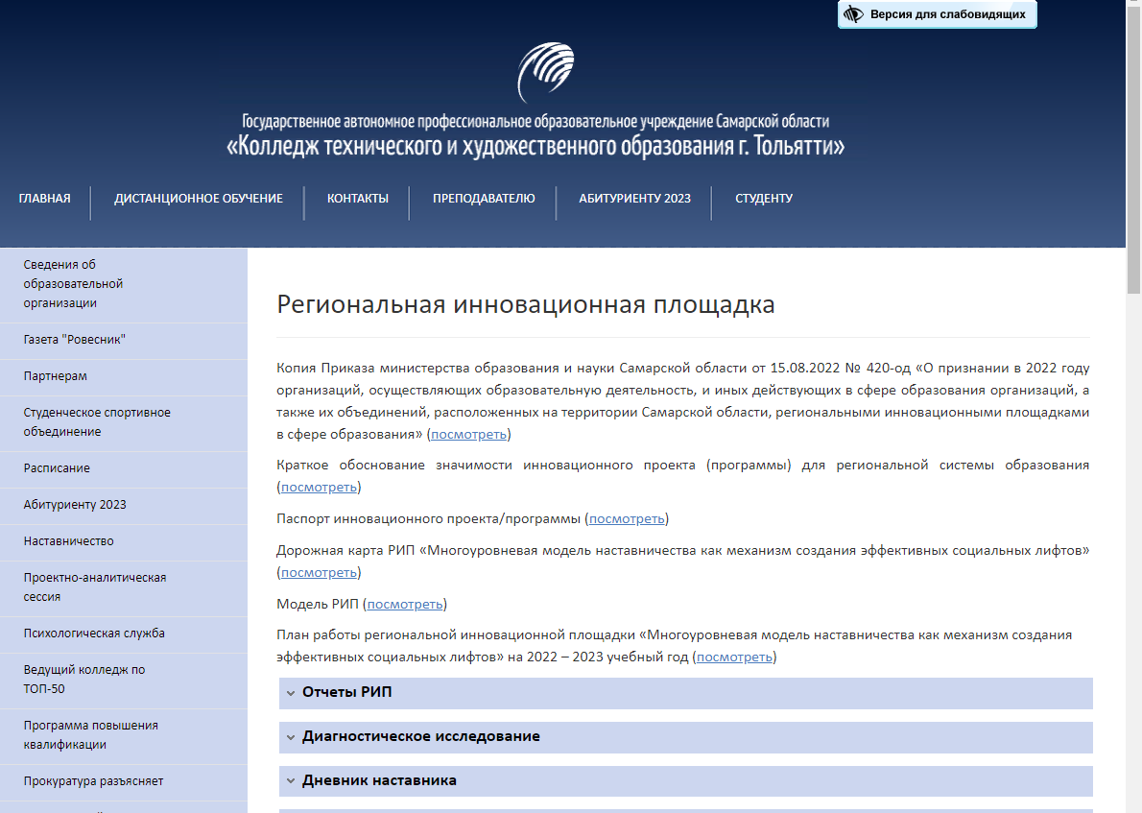
Многоуровневая модель наставничества как механизм создания эффективных социальных лифтов
Документационное сопровождение деятельности
Приказ МОиН СО «О признании в 2022 году организаций, осуществляющих образовательную деятельность, и иных, действующих в сфере образования организаций, а также их объединений, расположенных на территории Самарской области, региональными инновационными площадками в сфере образования от 15.08.2022 №420-од
Приказ директора ГАПОУ КТиХО «О работе региональной инновационной площадки в 2022-2023 учебном году» от 01.09.2022 №01-20/409
Электронная форма по персонализированному учету наставников и наставляемых
Вкладка Региональная инновационная площадка на сайте ГАПОУ КТиХО
Дорожная карта РИП
План работы РИП на 2022 – 2023 учебный год
Памятка для работы наставника (трек работодатель – студент)
Памятка для работы наставника (трек студент – студент)
Памятка для работы наставника (трек студент - ученик)
Методические разработки мероприятий
Дневник наставника

Slide 13
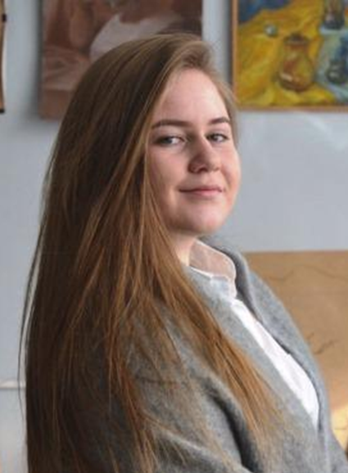
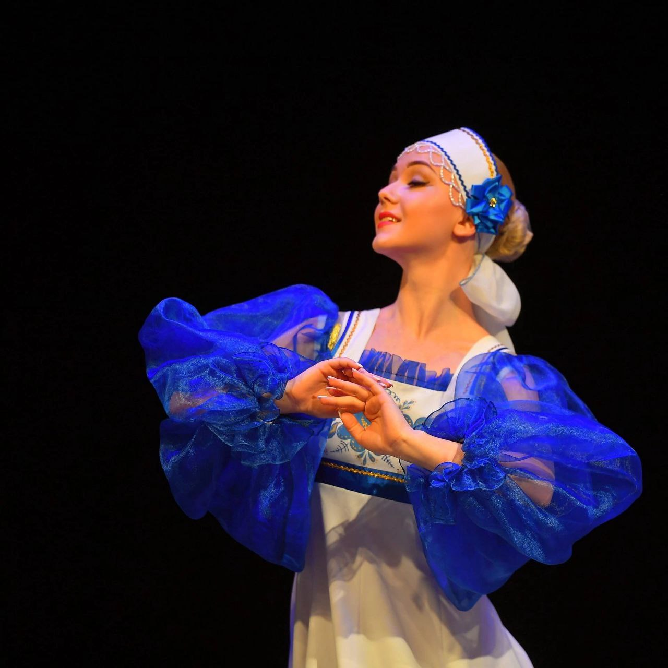
Многоуровневая модель наставничества как механизм создания эффективных социальных лифтов
Ожидаемые эффекты от реализации проекта
непрерывный профессиональный рост, личностное развитие и самореализация участников проекта;
рост числа закрепившихся в профессии молодых/начинающих специалистов;
повышение качества подготовки и квалификации будущих специалистов,
минимизация периода адаптации молодых специалистов к корпоративной культуре, усвоения традиций и правил поведения на предприятии/в организации;
снижение текучести кадров;
повышение производительности труда.
МБУ ДО ДШИ "Форте"
Эффекты для педагогов
Якимчук Юлия Александровна
Должность: заведующий учебной частью, преподаватель ИЗО
смена установки при работе с обучающимися (от убеждения к сопровождению)
профессиональное развитие, связанное с совершенствованием технологии наставничества
возможность участия в конкурсах, форумах, семинарах, мастер-классах с использованием ресурсов социальных партнёров;
возможность использования ресурсов предприятий-партнеров для организации мероприятий, направленных на формирование социально и профессионально значимых качеств обучающихся
Эффекты для обучающихся
повышение осознанности выбора будущей профессии
повышение мотивации к освоению дополнительной образовательной программы у школьников
повышение эффективности профориентационной работы
повышение процента трудоустройства выпускников
Гладкова Кристина Валерьевна
Должность: преподаватель хореографии

Slide 14
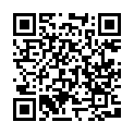
Благодарю за внимание!
http://www.ktiho.ru
ktiho@edu.tgl.ru

